Slide 1


Java语言程序设计
授课老师： 冯伟
日 期：2024年4月23日

Slide 2

1
课程介绍
PART
学时分布
总学时40
上课24+上机（16学时）
上课时间：9～16周
联系方式
电话：18729966176
weifeng.ft@xjtu.edu.cn
参考书目
Java语言程序设计（基础篇）,（美）粱勇著，机械工业出版社，2015-7
Java语言程序设计（第三版），郑莉，清华大学出版社，2021-08
Java编程思想（第4版），（美）埃克尔 著，陈昊鹏 译，机械工业出版社，2007-6.

Slide 3
1
课程介绍
PART
课程基本要求
了解Java语言特征及不同版本分类
掌握Java程序设计基础知识
掌握Java的面向对象编程技术
掌握图形用户接口及事件处理机制
掌握Java多线程编程及其应用
掌握网络编程基本知识
掌握JSP程序运行流程及开发

Slide 4
1
课程介绍
PART
课程主要内容
Java语言特征
Java语言语法基础
面向对象的特征
图形用户界面设计
异常
多线程
Java输入/输出
网络编程
JSP编程

Slide 5
1
课程介绍
PART
考核方式
编程实践，书写实验报告（40%）
试卷考核（50%）
课堂表现（10%）

Slide 6
第一章：Java概述
授课老师： 冯伟
日 期：2024年4月23日

Slide 7

课程内容
01
Java语言概述
02
什么是Java
03
Java程序介绍
04
Java程序运行环境

Slide 8
课程内容
01
Java语言概述
02
什么是Java
03
Java程序介绍
04
Java程序运行环境

Slide 9
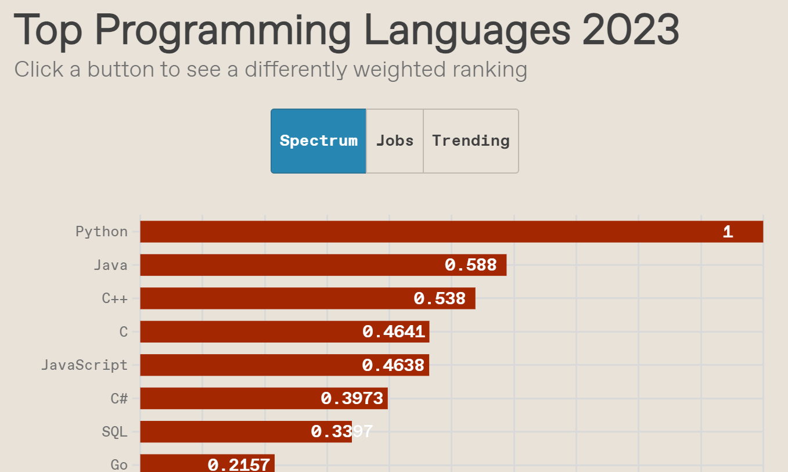
1
Java语言概述
PART
Java是非常流行的编程语言之一

Slide 10
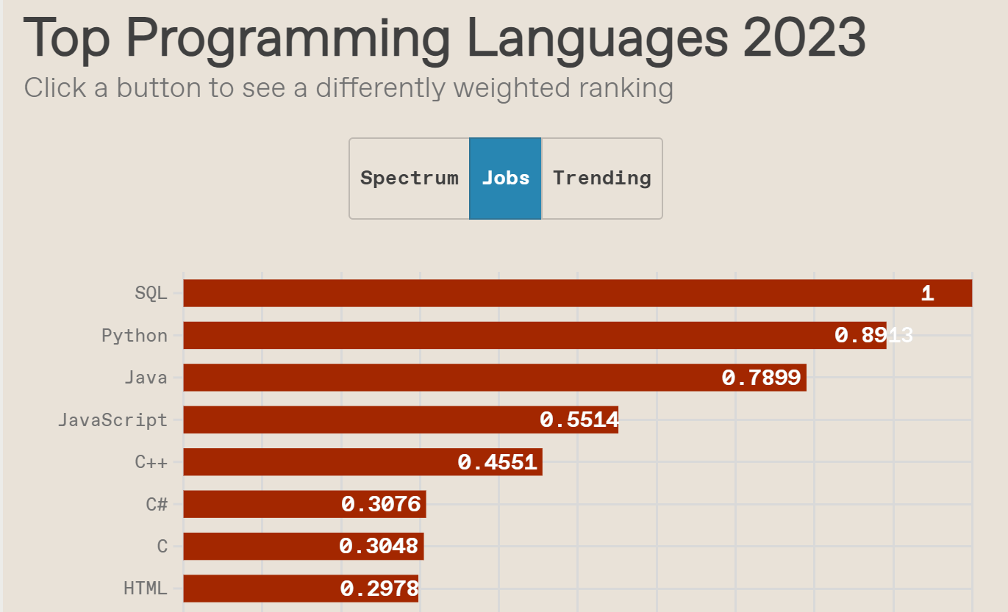
1
Java语言概述
PART
Java是非常流行的编程语言之一

Slide 11
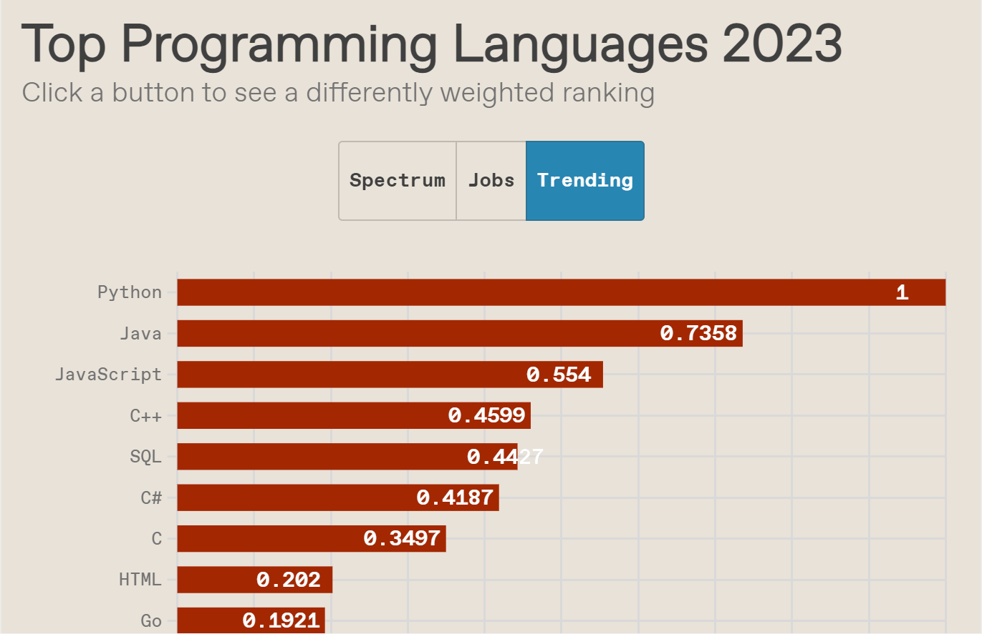
1
Java语言概述
PART
Java是非常流行的编程语言之一

Slide 12
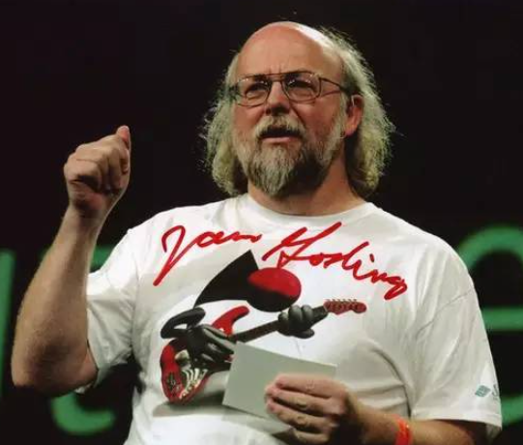
1
Java语言概述
PART
Java发展历史
Java的诞生
1991年，Sun公司启动绿色项目(Green Project)，共13个成员，由James Gosling博士领导，其目的开发消费电子类产品市场(嵌入式设备)，初始选择C++语言；
James Gosling （詹姆斯 高斯林）
Java之父；
Java编程语言的共同创始人之一

Slide 13
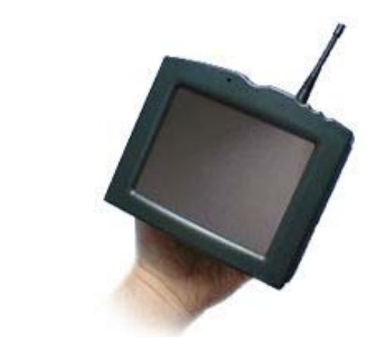
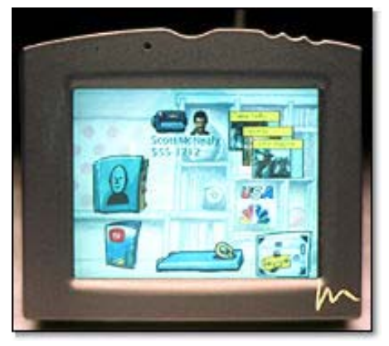
1
Java语言概述
PART
Java发展历史
Java的诞生
1991年，Sun公司启动绿色项目(Green Project)，共13个成员，由James Gosling博士领导，其目的开发消费电子类产品市场(嵌入式设备)，初始选择C++语言；
1992年，Gosling设计了一种全新的、对立于处理器的语言：Oak(橡树)，并开发了 “*7”设备
C++语言较为复杂，嵌入式设备性能有限

Slide 14
1
Java语言概述
PART
Java发展历史
Java的诞生
1992年，Green项目转化为First Person (70人)，研制机顶盒相关设备与平台；
1994年，FirstPerson公司倒闭；
HTTP协议和Mosaic浏览器问世，James Gosling, Bill Joy, and Eric Schmidt … ： “why not the Internet?” ；
1994年，在Mosaic浏览器的基础上开发“WebRunner”（“HotJava”）内置了基于Applet的Java程序

Slide 15
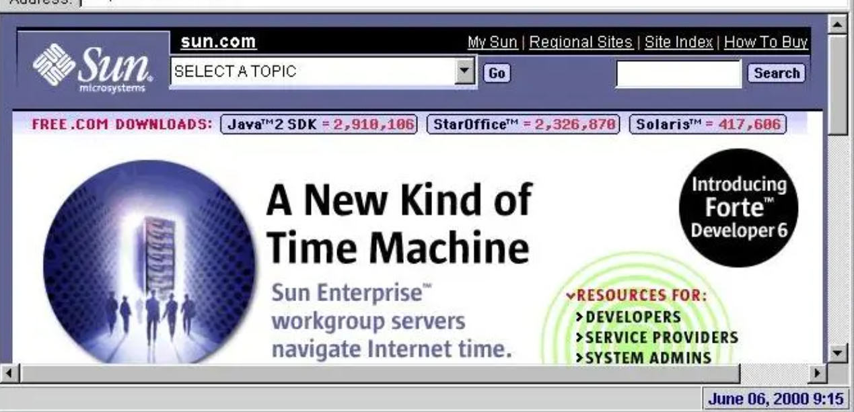
1
Java语言概述
PART
Java发展历史
Java的诞生
1992年，Green项目转化为First Person (70人)，研制机顶盒相关设备与平台；
1994年，FirstPerson公司倒闭；
HTTP协议和Mosaic浏览器问世，James Gosling, Bill Joy, and Eric Schmidt … ： “why not the Internet?” ；
1994年，在Mosaic浏览器的基础上开发“WebRunner”（“HotJava”）内置了基于Applet的Java程序

Slide 16
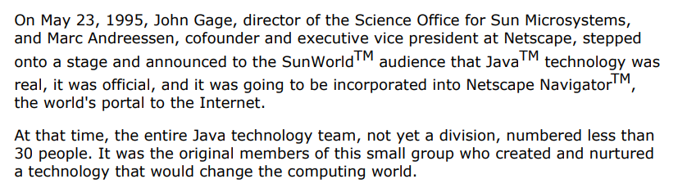
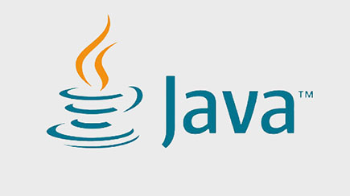
1
Java语言概述
PART
1995年5月23日，Sun公司正式在互联网上免费发布Java语言，标志着Java语言的正式诞生。几个月后，超过10万人下载Java语言。
选自：JAVA TECHNOLOGY: AN EARLY HISTORY

Slide 17
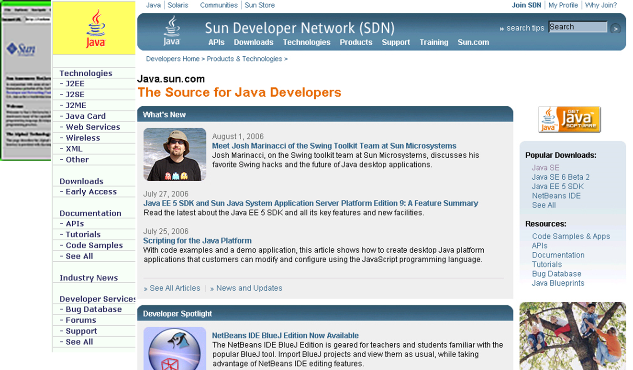
1
Java语言概述
PART
Java发展历史
java.sun.com的主页

Slide 18
1
Java语言概述
PART
Java发展历史-历年回顾(2000年之前)
1995年5月23日，Java语言诞生
1996年1月，第一个JDK-JDK1.0诞生
1996年4月，10个最主要的操作系统供应商申明将在其产品中嵌入Java技术
1996年9月，约8.3万个网页应用了Java技术来制作
1997年2月18日，JDK1.1发布
1997年4月2日，JavaOne会议召开，参与者逾一万人，创当时全球同类会议规模之纪录
1997年9月，JavaDeveloperConnection社区成员超过十万
1998年2月，JDK1.1被下载超过2,000,000次

Slide 19
1
Java语言概述
PART
Java发展历史-历年回顾(2000年之前)
1998年12月8日，Java1.2企业平台J2EE发布
1999年6月，SUN公司发布Java的三个版本
标准版（J2SE）
企业版（J2EE）
微型版（J2ME）
标准版本，允许开发和部署在桌面、服务器、嵌入式环境和实时环境中使用的java应用程序；它支持了java web服务开发的类，并为Java EE提供基础。
2000年5月8日，JDK1.3发布
2000年5月29日，JDK1.4发布
微型版本，在移动设备和嵌入式设备上运行的应用程序提供一个健壮或灵活的环境。
企业版本，帮助开发和部署可移植、健壮、可伸缩且安全的服务器端java应用程序，它提供web服务、组建模型、管理和通信api，可以用来实现企业级的面向服务体系结构和web2.0应用程序。

Slide 20
1
Java语言概述
PART
Java发展历史-历年回顾(2000年—甲骨文收购前)
2001年6月5日，NOKIA宣布，到2003年将出售1亿部支持Java的手机
2001年9月24日，J2EE1.3发布
2002年2月26日，J2SE1.4发布，计算能力有了大幅提升
2004年9月30日18:00PM，J2SE1.5发布，在Java语法易用性上做出了非常大的改进，成为Java发展史上的又一里程碑。为了表示该版本的重要性，J2SE1.5更名为Java SE 5.0
2005年6月，JavaOne大会召开，公开Java SE 6。此时，Java的各种版本已经更名，以取消其中的数字“2”：J2EE更名为Java EE，J2SE更名为Java SE，J2ME更名为Java ME
2006年12月，SUN公司发布JRE6.0

Slide 21
1
Java语言概述
PART
Java发展历史-历年回顾(收购后—迄今)
2009年04月20日，甲骨文74亿美元收购SUN。取得java的版权。
2011年7月28日，甲骨文发布java7.0的正式版（JDK1.7）
2014年3月，甲骨文发布java8.0（JDK1.8）
2017年9月，java9.0发布（JDK1.9）
2018年3月，java10.0发布（JDK1.10）
2018年3月，JavaEE更名为JakartaEE，由Eclipse基金会委会
2018年9月，java11.0发布
2024年3月，java22.0发布

Slide 22
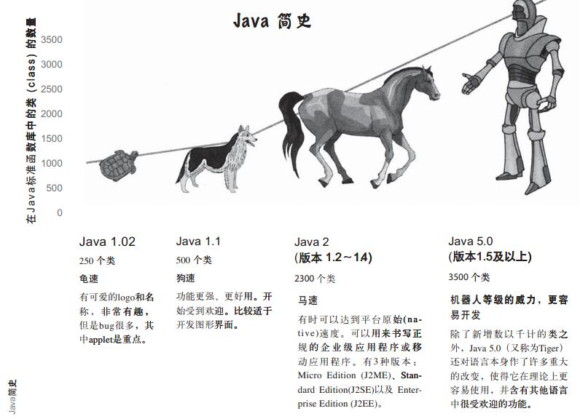
1
Java语言概述
PART
Java发展历史-Java简史

Slide 23
课程内容
01
Java语言概述
02
什么是Java
03
Java程序介绍
04
Java程序运行环境

Slide 24
2
Java概述：什么是Java
PART
Java Technology
Java编程语言
一种面向对象的编程语言(Object Oriented Programming, OOP)
语法结构和C语言和C++非常相似；
Java所用的语法非常简单
Java平台
Java运行环境(JRE)
Java开发工具（JDK）

Slide 25
2
Java概述：什么是Java
PART
Java编程语言的特点
简单(Simple)
面向对象(Object oriented)
解释性(Interpreted)
平台独立和可移植(Architecture neutral & Portable)
鲁棒和安全(Robust & Secure)
多线程(Multithreaded)
分布式(Distributed)
高性能(High performance)
动态(Dynamic)

Slide 26
2
Java概述：什么是Java
PART
Java编程语言的特点
简单(Simple)
无直接指针操作
自动内存管理
数据类型长度固定
不用头文件
不包含结构和联合
不支持宏
单一继承
无类外全局变量
无GOTO

Slide 27
2
Java概述：什么是Java
PART
Java编程语言的特点
简单(Simple)
简单易学
面向对象(Object oriented)
所有的数据和方法都必须封装到类或者对象中；
能够很好的支持面向对象变成的概念，如：抽象、封装、继承、多态性
注重于数据和操作数据的方法

Slide 28
2
Java概述：什么是Java
PART
Java编程语言的特点
解释性(Interpreted)
Java编译器生成字节码，Java解释器执行字节码
链接过程简单，仅仅将新的类装载(load)入运行环境
编译型语言：
程序在执行之前将程序源码编译成为机器语言的文件
程序执行效率高，依赖编译器，跨平台性差些。
解释型语言：
通过解释器将代码逐句解释为机器代码执行，不需要预先经过编译器先行编译为机器代码；
跨平台较好，程序执行效率较低。

Slide 29
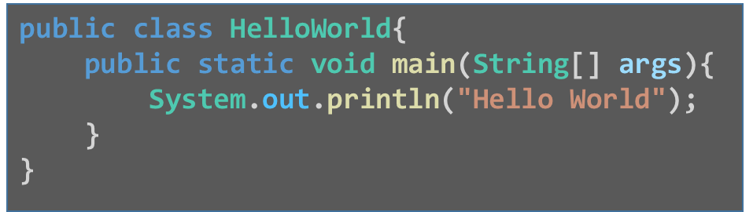
2
Java概述：什么是Java
PART
Java编程语言的特点
编译器（Compiler）
字节码文件
解释器（Interpreter）
执行字节码

Slide 30
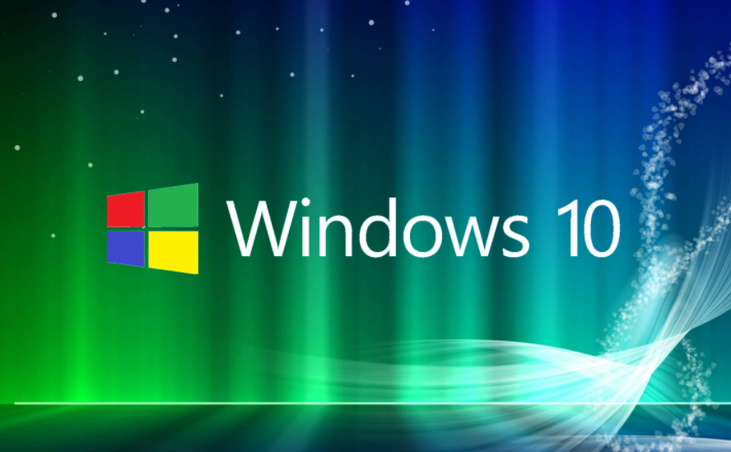


2
Java概述：什么是Java
PART
Java编程语言的特点
平台独立和可移植(Architecture Neutral & Portable
编译器
（Compiler）
字节码文件
Java提供了不同平台的虚拟机（JVM）作为中间层

Slide 31
2
Java概述：什么是Java
PART
Java编程语言的特点
平台独立和可移植(Architecture Neutral & Portable
编译器
（Compiler）
字节码文件
JVM
JVM
JVM

Slide 32
2
Java概述：什么是Java
PART
Java编程语言的特点
鲁棒/健壮(Robust)和安全(Secure)
取消了指针的不安全性，增强了程序的健壮性
内存管理简单，“new”构造对象，对象释放(automatic garbage collection)
可靠的语言: compile-time checking和run-time checking
网络环境的应用不会产生恶意行为，为Java程序构造沙盒(Sandbox，具有安全策略的限制)，提高了安全性

Slide 33
2
Java概述：什么是Java
PART
Java编程语言的特点
多线程(Multithreaded)
例: 浏览器应用中，播听音乐/拖动页面/后台下载页面
线程类: java.lang.Thread/Runnable/ThreadGroup等
原语支持: synchronized、wait()、notify()
分布式(Distributed)
将一个程序拆分成很多部分并存储在不同的设备上；
支持网络应用, java.net.*
URL类
Socket类、ServerSocket类
DatagramSocket类、DatagramPacket类

Slide 34
2
Java概述：什么是Java
PART
Java编程语言的特点
高性能(High performance)
解释性的语言，没有C语言快
“Just-In-Time” JIT编译器，在运行时将Java字节码转变为机器码
Java HotSpot Compilers
动态(Dynamic)
Java语言在执行的链接(link)阶段是动态的
class类仅在需要时被链接
被链接的代码模块可以有不同的来源，从本地或从网络

Slide 35
2
Java概述：什么是Java
PART
平台(Platform)
程序运行的硬件和软件环境
操作系统平台－Windows 、Linux、MacOS
操作系统与硬件的结合
Java运行平台(Platform)
Java虚拟机(Java Virtual Machine, Java VM)
Java解释器－Java开发工具或可运行applet的Web浏览器
Java应用编程接口(Java Application Programming Interface, Java API)
一组预定义的类、接口、方法和常量的集合，用于开发Java应用程序，包含Java标准库、网络编程API等。

Slide 36
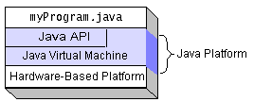
2
Java概述：什么是Java
PART
Java运行平台(Platform)
J2SE Platform (Java 2 Standard Edition)
Java Runtime Environment (JRE) －Java虚拟机、库函数、运行Java应用程序和Applet所必须文件
Java 2 SDK (Development Kit)－JRE的超集，包含编译器和调试器等用于程序开发的文件
Java虚拟机、Java应用编程接口和系统平台的关系

Slide 37
2
Java概述：什么是Java
PART
Java可以做什么？
基本功能
Objects, strings, threads, numbers, input and output, data structures, system properties, date and time等
Applets应用（不再支持）
网络应用: 实现基于URL/TCP/UDP的网络应用
国际化应用: 实现程序的本地化，并以适当的语言显示
安全应用: 电子签名、公钥和私钥管理、访问控制和用户证书
软件构件: JavaBeans
对象串行化: 实现远程方法执行(Remote Method Invocation,RMI)
Java数据库连接(Java Database Connectivity, JDBC): 提供统一的方式访问关系型数据库

Slide 38
2
Java概述：什么是Java
PART
为什么选择Java?
简单易学 (Get started quickly)
写较少的代码 (Write less code)
写更好的代码 (Write better code): garbage collection (防止内存泄漏)，面向对象、JavaBeans构件机制、其他API复用代码，减少bugs
开发程序更快 (Develop programs more quickly)
避免平台依赖性 (Avoid platform dependencies with 100% Pure Java)

Slide 39
2
Java概述：什么是Java
PART
为什么选择Java?
编写一次，随处运行 (Write once, run anywhere) machine-independent bytecodes
发布软件更容易 (Distribute software more easily): 指对软件的更新，利用动态加载功能，一处改动，自动更新，不用重新编译整个程序

Slide 40
课程内容
01
Java语言概述
02
什么是Java
03
Java程序介绍
04
Java程序运行环境

Slide 41
3
Java概述：Java程序介绍
PART
Java程序的种类
Java小应用程序(Java Applet）
在Web浏览器中运行(内嵌Java虚拟机)
特定标记
<APPLET CODE="HelloWorld.class" WIDTH=150 HEIGHT=25> </APPLET>
Java应用程序(Java Application)
独立的Java程序
程序入口方法: public static void main(String[] args) { … }

Slide 42
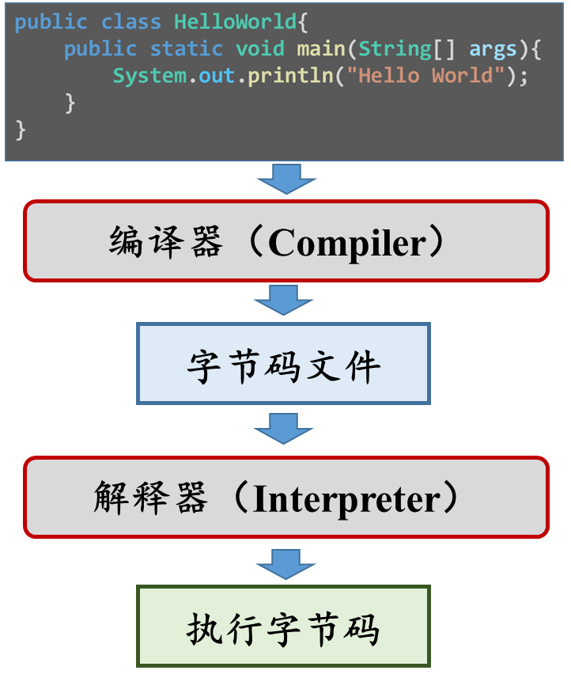
3
Java概述：Java程序介绍
PART
简单的Java应用程序
Java文件
Java源程序
文件扩展名为“.java”
Java字节码程序
文件扩展名为“.class”

Slide 43
3
Java概述：Java程序介绍
PART
HelloWorld.java
定义类文件
关键词public ：修饰符
关键字class:表示要定义一个，包含数据变量和方法
关键字import：表示引入程序外部定义的类
public class HelloWorld {
}

Slide 44
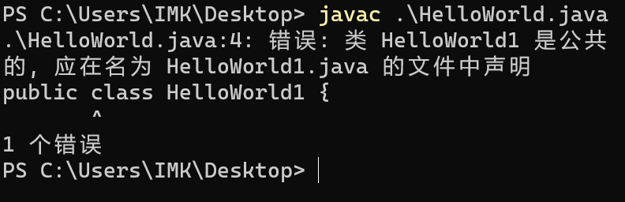
3
Java概述：Java程序介绍
PART
HelloWorld.java
/**
*实现一个应用,将“HelloWorld”显示到标准输出
*/
public class HelloWorld1 {
}
如果一个类声明的时候使用了public class进行了声明，则类名称必须与文件名称完全一致;

Slide 45
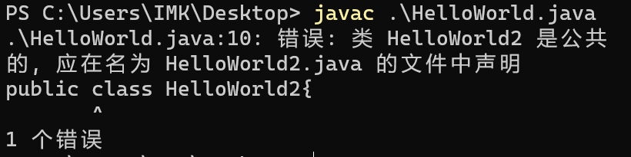
3
Java概述：Java程序介绍
PART
HelloWorld.java
/**
*实现一个应用,将“HelloWorld”显示到标准输出
*/
public class HelloWorld { }
public class HelloWorld2 { }
一个文件只允许包含一个public修饰的类；

Slide 46
3
Java概述：Java程序介绍
PART
注解方式(Comments)
类名称与Java源程序名一致
/** ~~~ */－文档注解
/* ~~~ */ －程序内的任意位置
//－对本行注解
/**
实现一个应用,将“HelloWorld”显示到标准输出
*/
/*实现一个应用,将“HelloWorld”
显示到标准输出*/
//实现一个应用,将“HelloWorld”显示到标准输出
实现一个应用,将“HelloWorld”显示到标准输出

Slide 47
3
Java概述：Java程序介绍
PART
主方法(main Method)
每个Java应用程序必须有且只能有的一个方法，程序执行的入口
格式固定:
public static void main(String[] args){}
/**
实现一个应用,将“HelloWorld”显示到标准输出
*/
public class HelloWorld {
public static void main(String[] args) {
}
}

Slide 48
3
Java概述：Java程序介绍
PART
类和变量的引用
输出“Hello World”：System.out.println(“Hello World");
System: 是java.lang包中的类, Java类默认都引入java.lang.*
out是System类的静态成员字段，类型为PrintStream， PrintStream类实现标准输出流
引用实例out的方法println()
变量和方法的引用通过“.”实现
public static final PrintStream out；

Slide 49
3
Java概述：Java程序介绍
PART
书写规范
花括号对“{}”－类，方法
语句分号“;”结尾
区分大小写
对齐和缩进（可读性）
/**
实现一个应用,将“HelloWorld”显示到标准输出
*/
public class HelloWorld {
public static void main(String[] args) {
System.out.println(“Hello World");
}
}

Slide 50
3
Java概述：Java程序介绍
PART
引入类和包—以Applet程序为例
引入特定的类(Class)
引入整个包(Package)
import java.applet.Applet;
import java.awt.Graphics;
import java.applet.*;
import java.awt.*;

Slide 51
3
Java概述：Java程序介绍
PART
类的定义
定义一个公共类HelloWorld
该类是Applet类的子类，关键词“extends”
import java.applet.Applet;
import java.awt.Graphics;
public class HelloWorld extends Applet {}

Slide 52
3
Java概述：Java程序介绍
PART
方法定义
重写父类Applet的paint方法
参数g是Graphics类的一个实例，表示当前作画的上下文
引用g的方法drawString()，在坐标(50, 25)处输出字符串
import java.applet.Applet;
import java.awt.Graphics;
public class HelloWorld extends Applet {
public void paint(Graphics g) {
g.drawString("Hello world!", 50, 25);
}
}

Slide 53
课程内容
01
Java语言概述
02
什么是Java
03
Java程序介绍
04
Java程序运行环境

Slide 54
4
Java概述：Java程序运行环境
PART
Java开发工具(Java Development Kit, JDK), J2SDK
Java API
工具集
基本工具 (javac, java, javadoc, appletviewer, jar, jdb, javah, javap, extcheck)
远程方法调用工具 (Remote Method Invocation, RMI) (rmic, rmiregistry, rmid, serialver)
国际化工具 (native2ascii)
安全工具 (keytool, jarsigner, policytool)
Java IDL和RMI-IIOP工具 (tnameserv, idlj, orbd, servertool)
Java插件工具 (Plug-in)

Slide 55
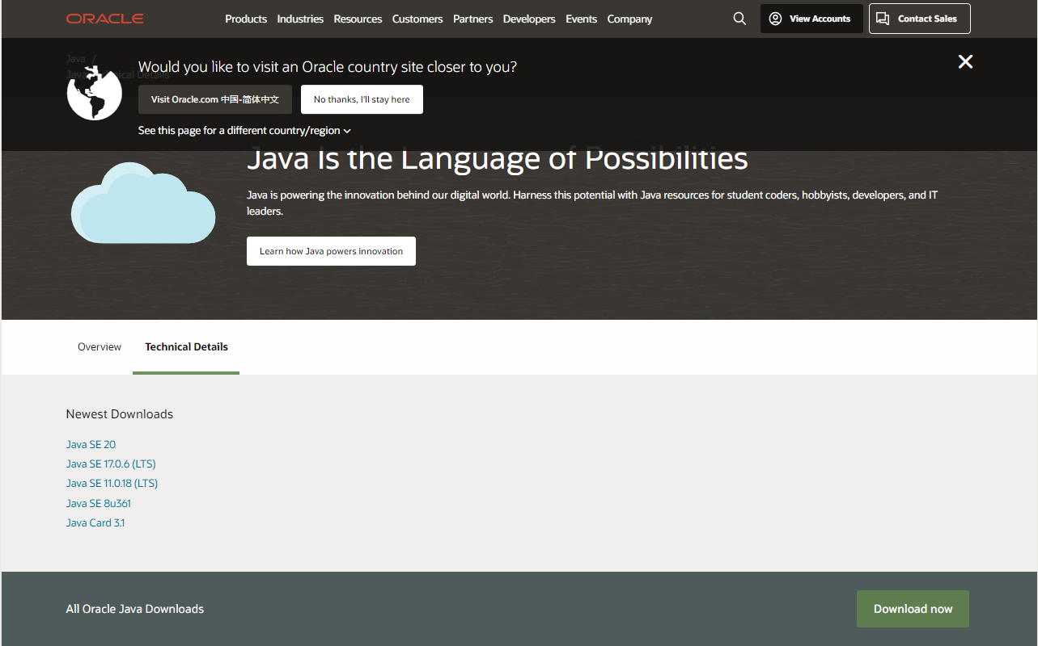
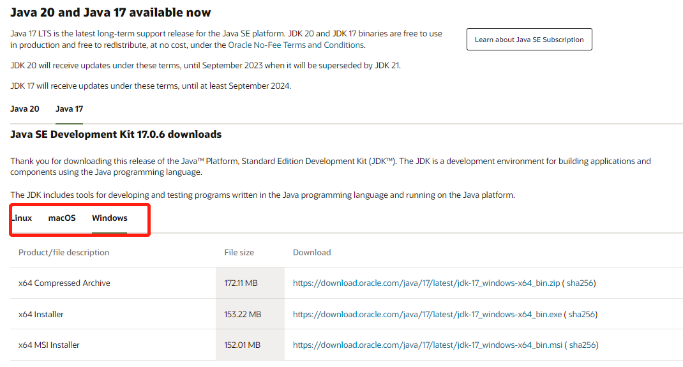
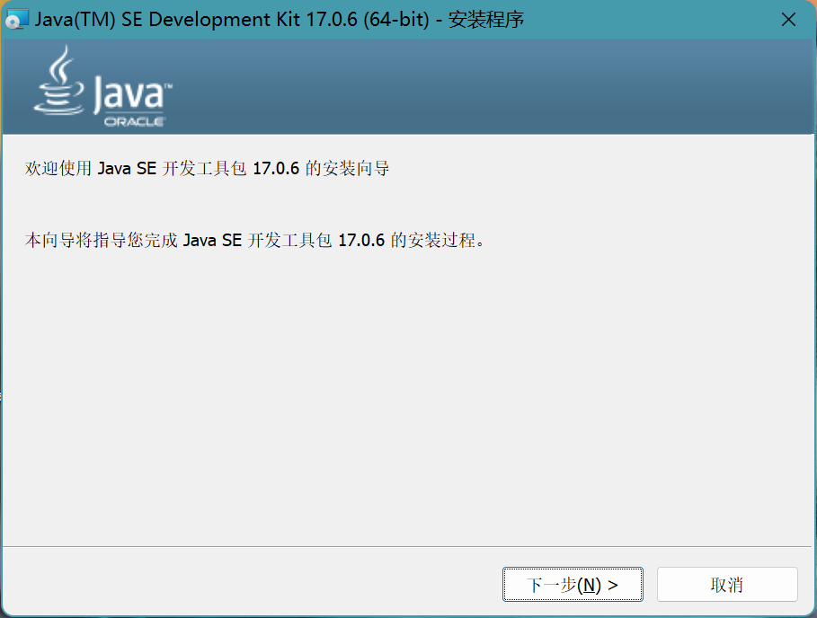
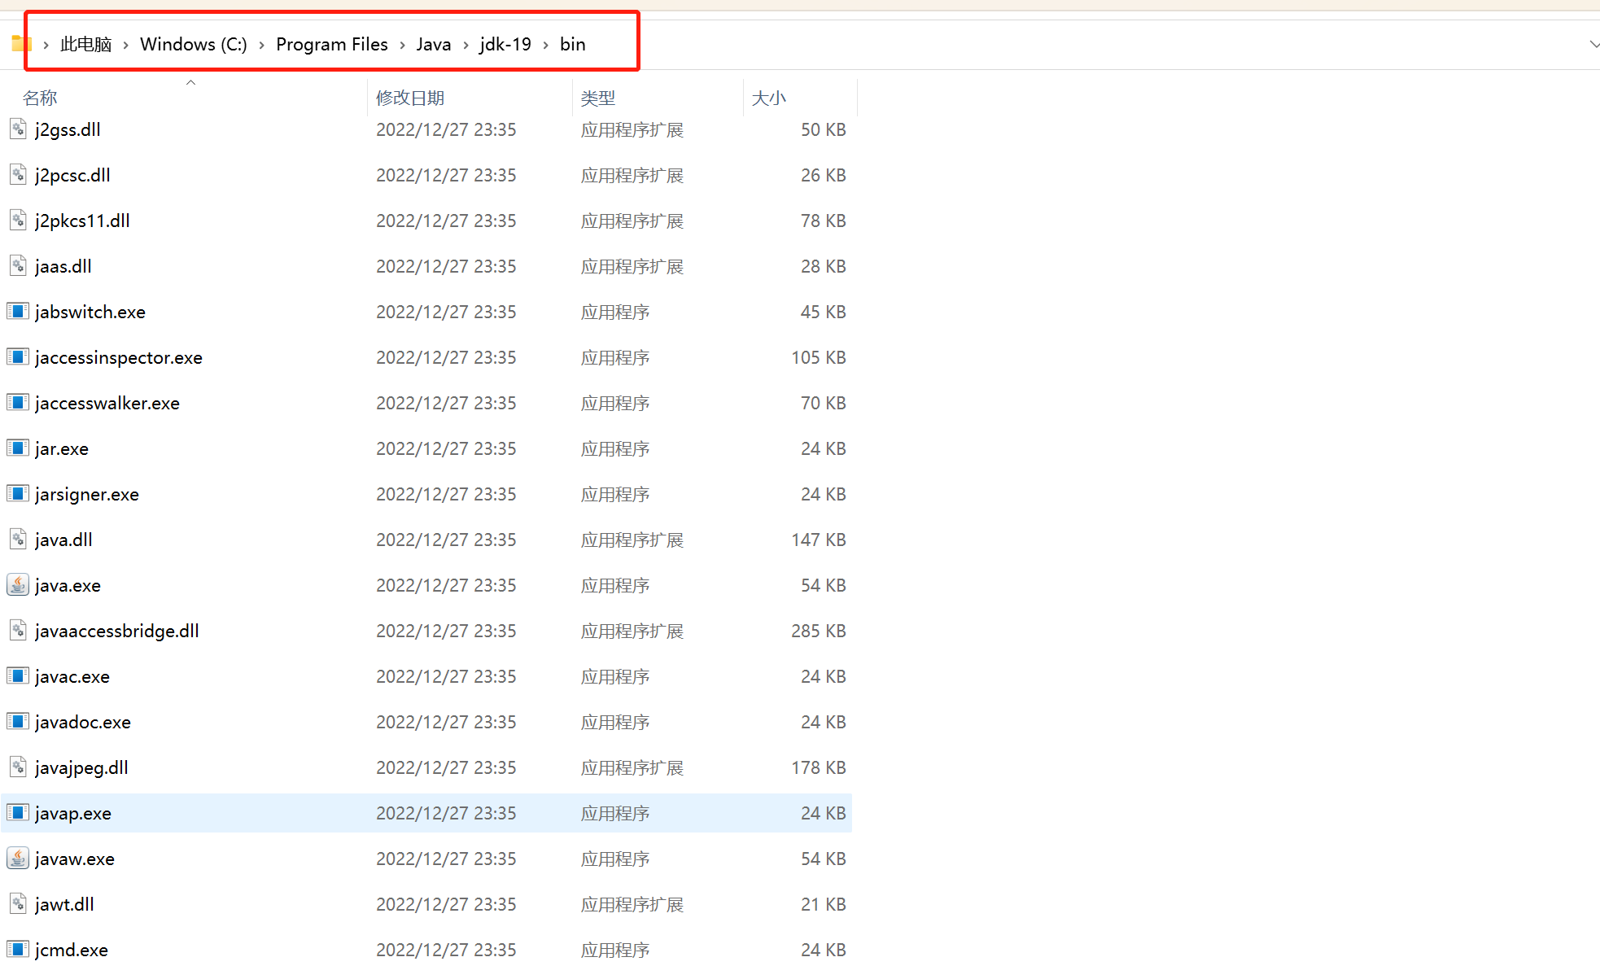
4
Java概述：Java程序运行环境
PART
Java开发工具
获得 JDK：http://java.sun.com/
安装 JDK

Slide 56
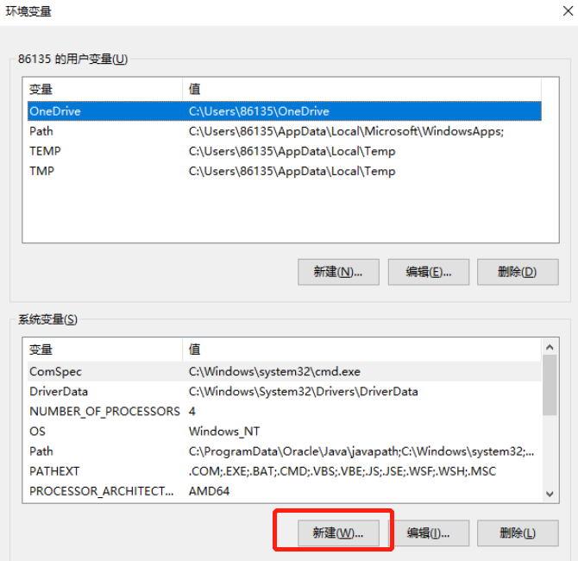
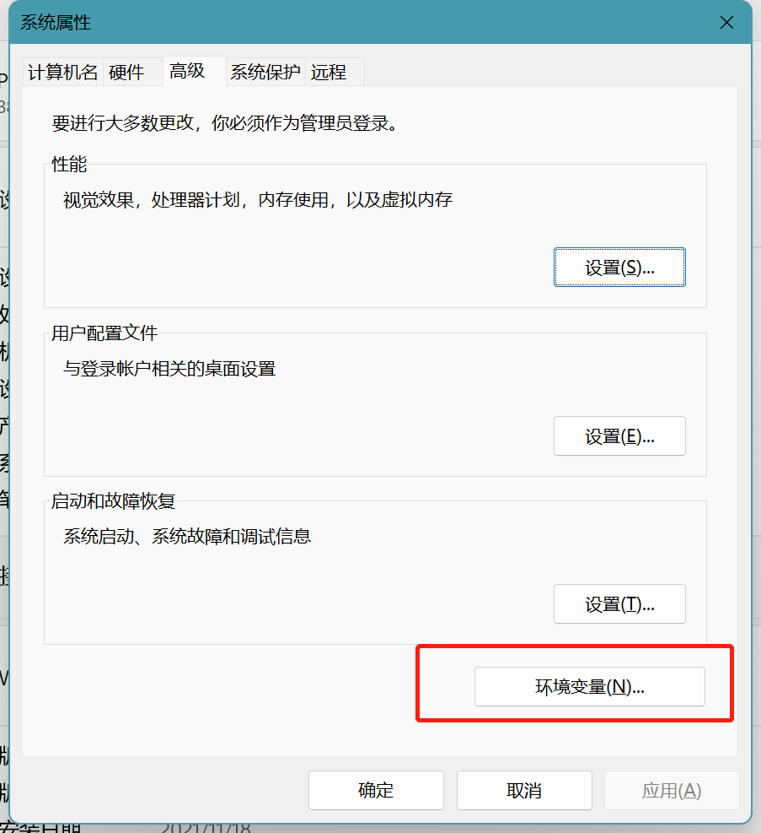
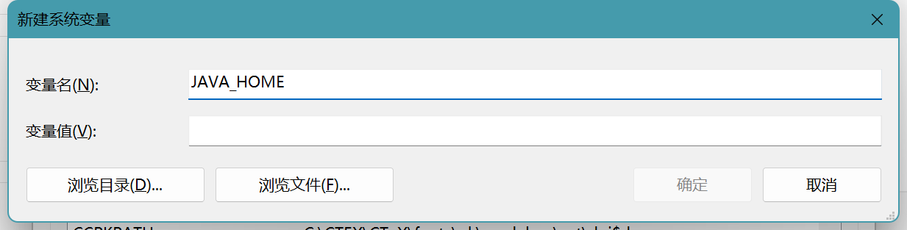
4
Java概述：Java程序运行环境
PART
Java开发工具
系统环境变量设置
进入高级系统设置

Slide 57
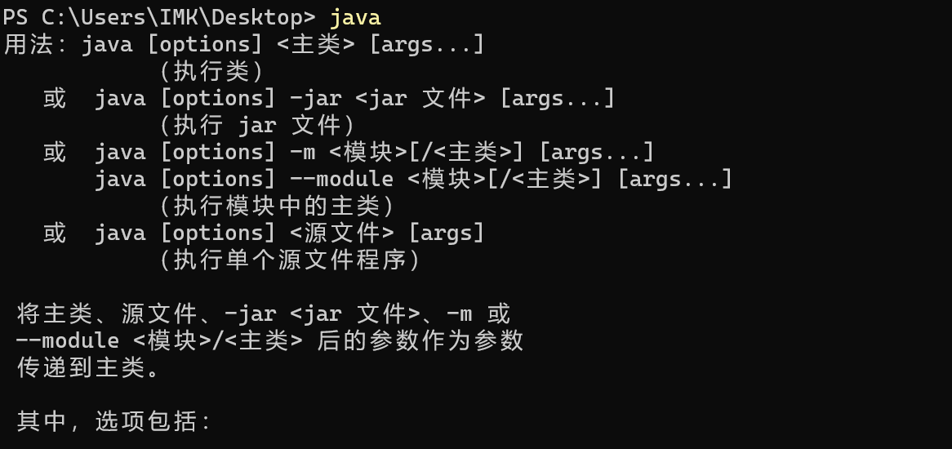
4
Java概述：Java程序运行环境
PART
Java开发工具
检查Java运行环境设置

Slide 58
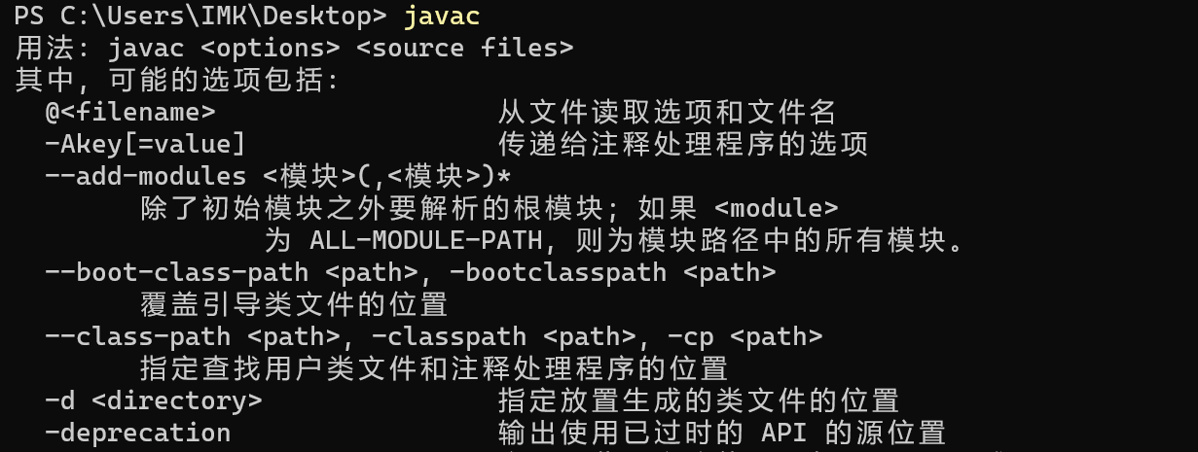
4
Java概述：Java程序运行环境
PART
Java开发工具
检查Java运行环境设置

Slide 59
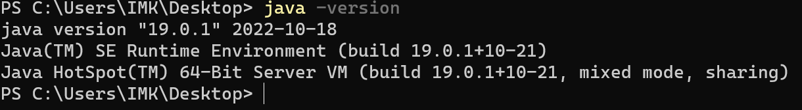
4
Java概述：Java程序运行环境
PART
Java开发工具
检查Java运行环境设置

Slide 60
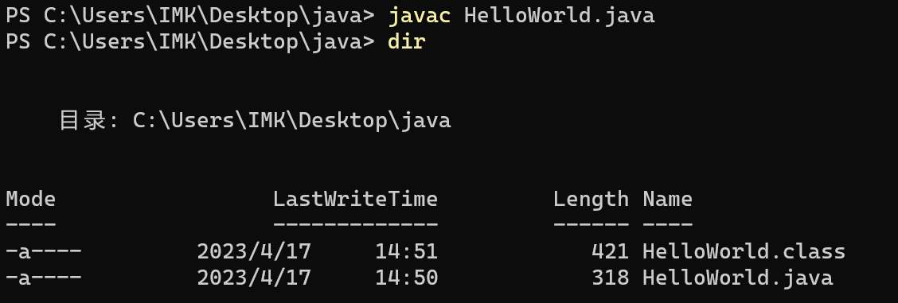
4
Java概述：Java程序运行环境
PART
Java应用程序的编译和运行
编写源文件HelloWorld.java(内容如前)
编译
javac：生成对应的class文件

Slide 61
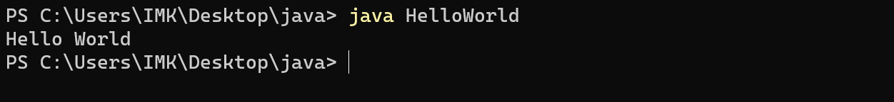
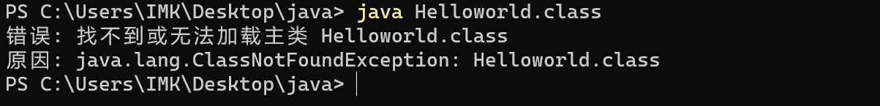
4
Java概述：Java程序运行环境
PART
Java应用程序的编译和运行
编写源文件HelloWorld.java(内容如前)
运行:
java：运行生成的class文件

Slide 62
4
Java概述：Java程序运行环境
PART
Java Applet程序的编译和运行
编译：javac
编写HTML文件 “Test.html”,保存到相同目录
<HTML>
<HEAD><TITLE> An Applet</TITLE></HEAD>
<BODY>
<applet code = "HelloWorld.class" width = 200 heigth =40 background = black></applet>
</BODY>
</HTML>

Slide 63
4
Java概述：Java程序运行环境
PART
Java小程序的编译和运行
运行
用浏览器打开Test.html文件（不再支持）
appletviewer Test.html

Slide 64




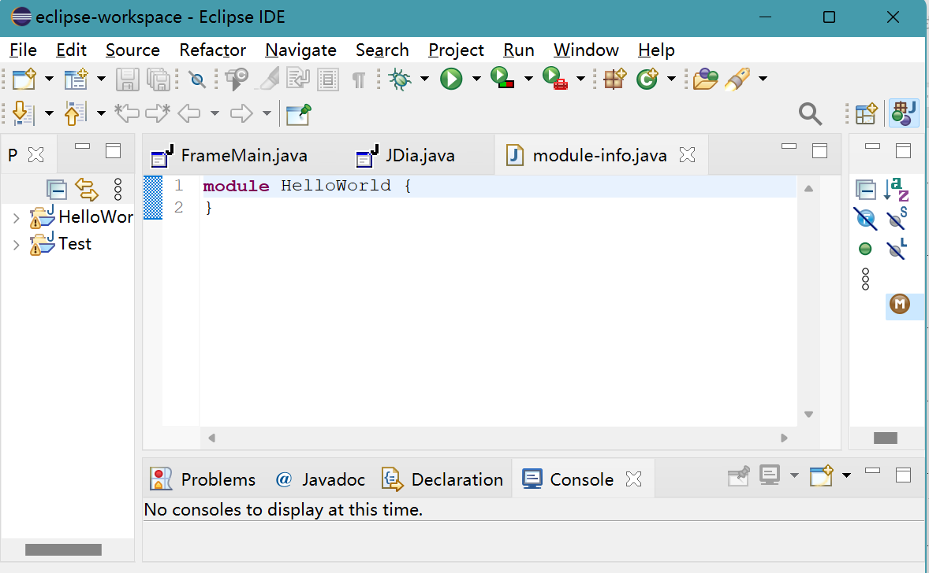
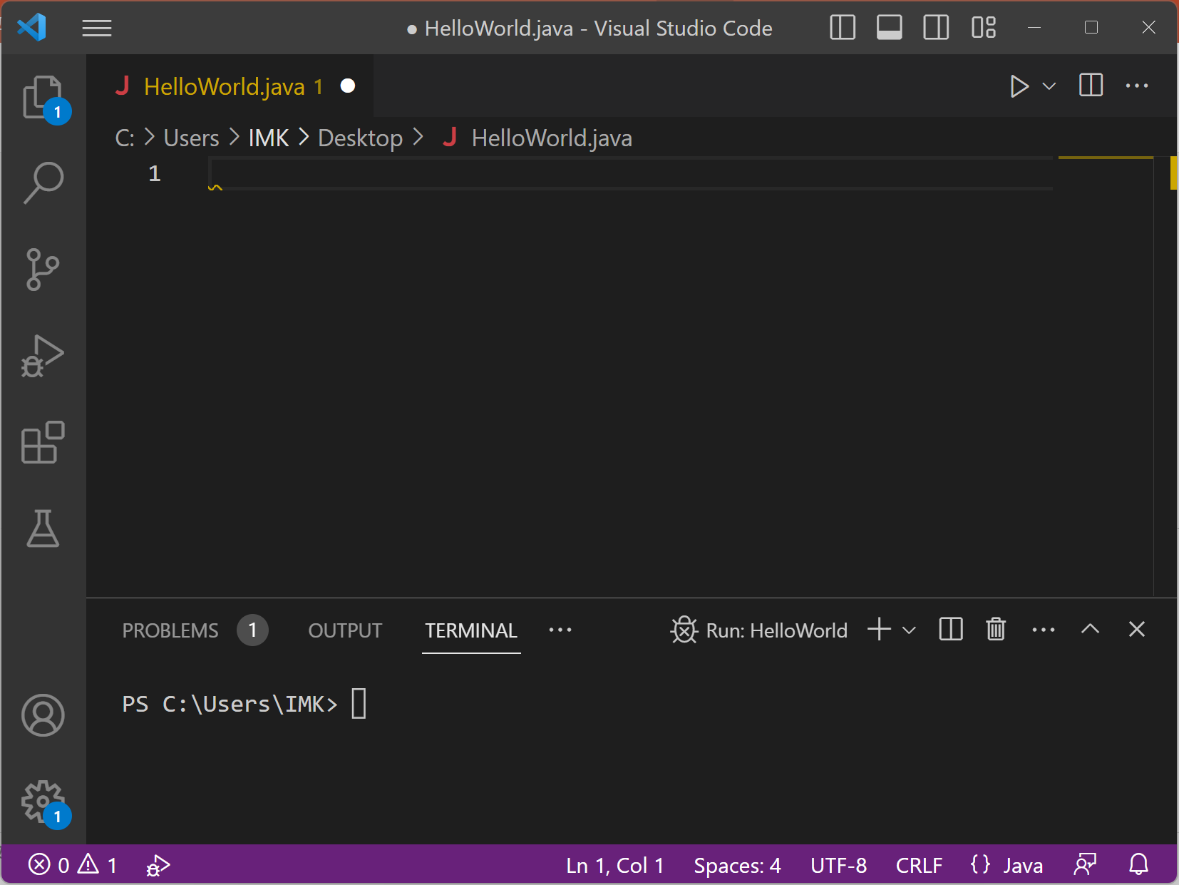
4
Java概述：Java程序运行环境
PART
集成开发环境（IDE）
Eclipse
Visual Studio Code
Notepad++
IDEA

Slide 65
4
Java概述：本章小结
PART
Java的诞生与发展
Java的发展历史；
Java的三种不同版本：Java SE/EE/ME；
什么是Java
Java是一种面向对象的编程语言；
Java的特点：简单、面向对象、解释性、平台独立和可移植、鲁棒和安全、多线程、分布式、高性能、动态；
Java平台：JVM，JRE，JDK

Slide 66
4
Java概述：本章小结
PART
Java程序开发
Java文件命名；
Java程序的编写（类，主方法，导入包，输出等）；
Java程序运行环境
执行Java程序：javac, java
Java JDK的安装与配置、IDE

Slide 67
4
Java概述：作业
PART
完成Java JDK的安装和配置；
编写独立程序HelloWorld；

Slide 68
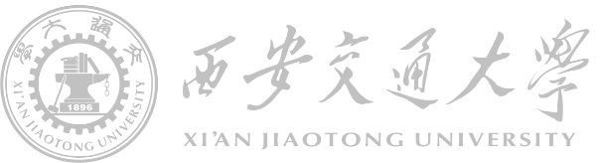
谢谢

